Slide 1
Chapitre 4, leçon 3

Slide 2
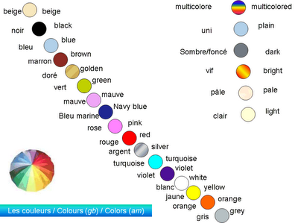
Les couleurs
Quelle couleur préférez-vous? Je préfère le rouge.

Slide 3
Quelles couleurs associez-vous avec… Ex: “J’associe le rouge avec l’amour.”
une plante?
un tigre?
un zèbre?
Cornell College?
la maladie?
la jalousie?
la colère (quand on est fâché)?
l’optimisme?
la tristesse?
Noël?
le 31 octobre?
Pâques?
le drapeau français?
un pingouin?
une tulipe?
un éléphant?

Slide 4
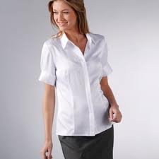
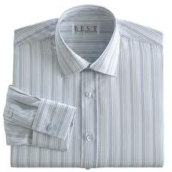
Blouse / Shirt
Un chemisier blanc en coton
Une chemise rayée en coton

Slide 5
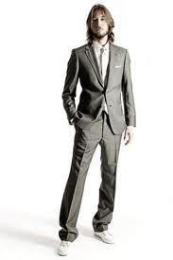
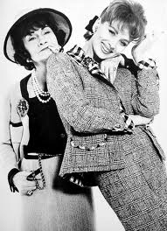
Femme /Homme
Un tailleur
Un costume

Slide 6
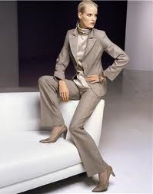
Un tailleur pantalon

Slide 7
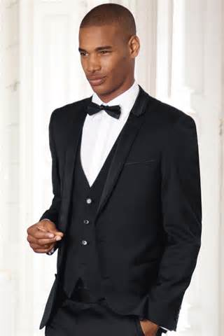
Un smoking

Slide 8
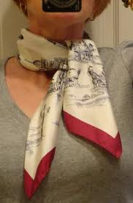
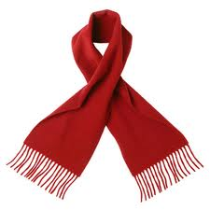
“scarf”
Un foulard en soie
Une écharpe en laine

Slide 9
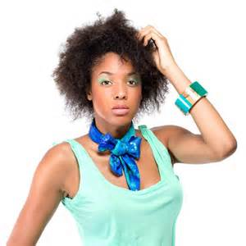
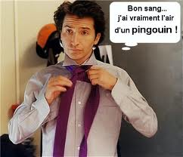
Un foulard
Une cravate

Slide 10
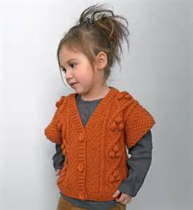
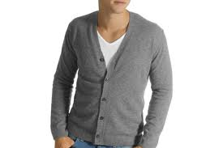
Un gilet en laine
À manches longues
À manches courtes

Slide 11
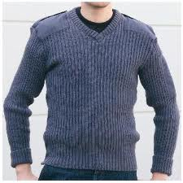
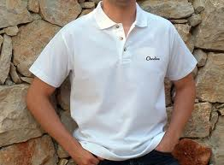
Un pull (-over)
Un polo

Slide 12
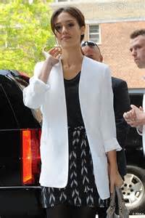
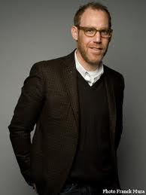
Une veste blanche et une veste noire

Slide 13
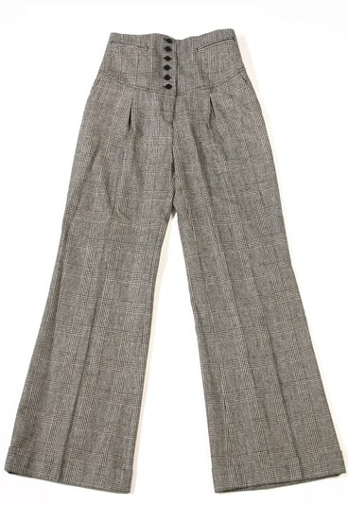
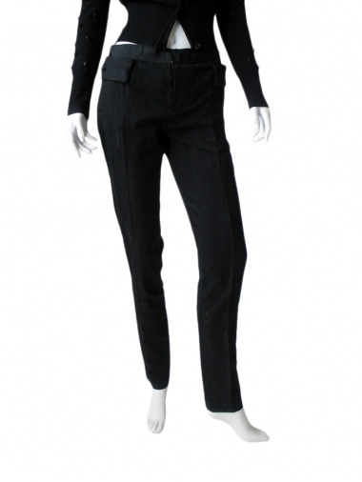
Quel pantalon préférez-vous?
Un pantalon large
Un pantalon serré

Slide 14
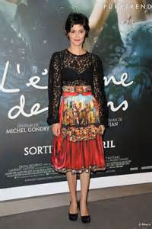
Est-ce qu’elles sont à la mode?
Une robe
Une jupe

Slide 15
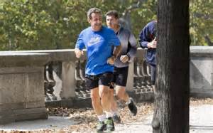
Monsieur Nicolas Sarkozy en short, tee-shirt et baskets!

Slide 16
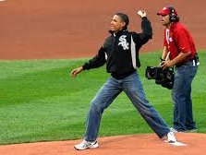
Monsieur le Président en blouson, jean et baskets!

Slide 17
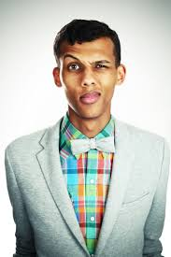
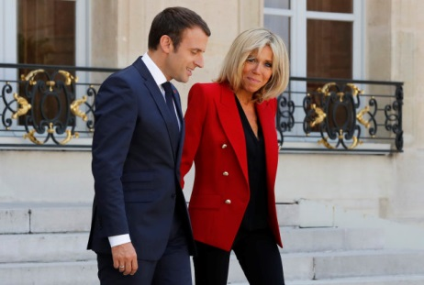
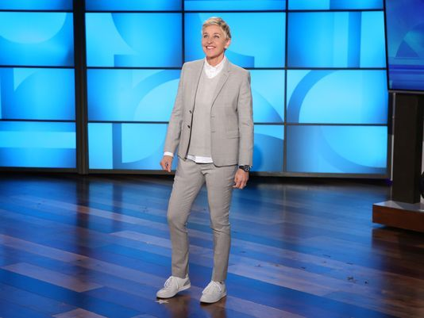
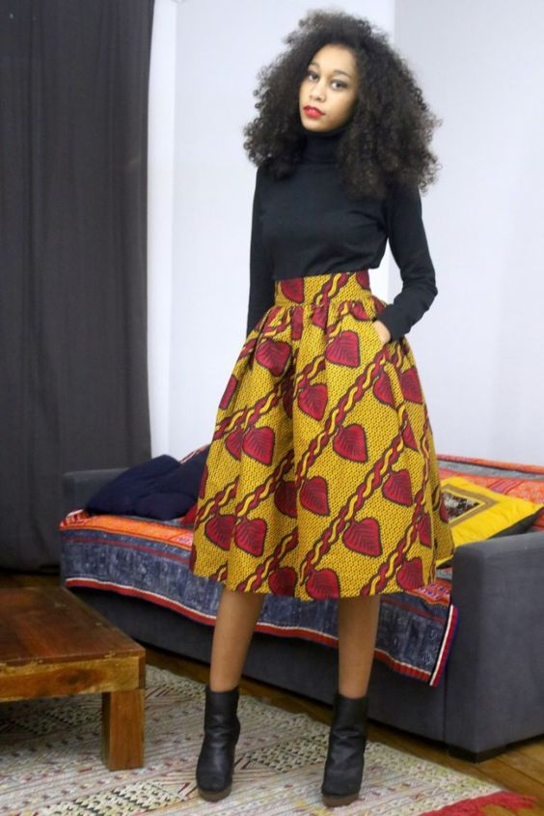
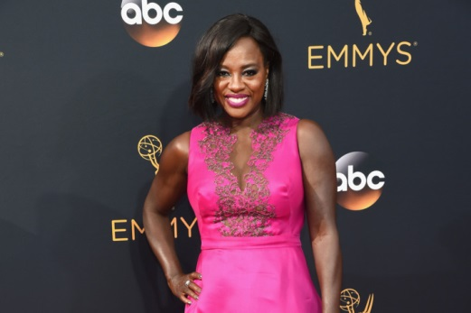

Slide 18
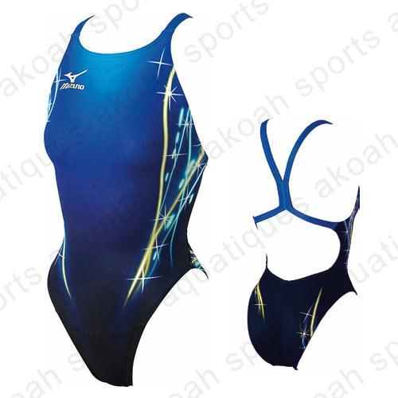
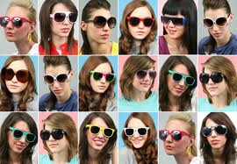
Qu’est-ce qu’on met à la plage?
Des lunettes de soleil
Un maillot de bain

Slide 19
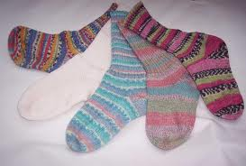
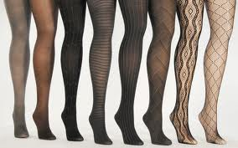
Qu’est-ce qu’on met aux jambes (=legs)?
Des chaussettes
Des collants

Slide 20
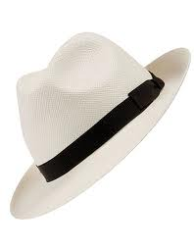
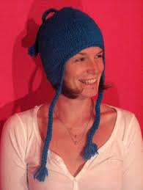
Qu’est-ce qu’on met à la tête?
Un chapeau
Un bonnet de laine

Slide 21
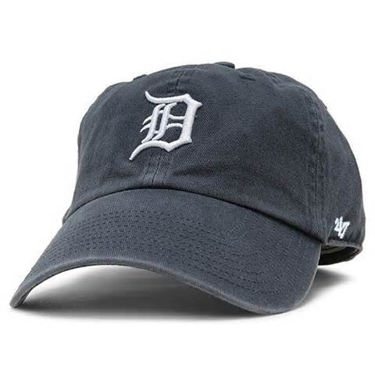
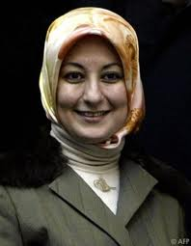
Qu’est-ce qu’on met à la tête?
Une casquette
Un foulard

Slide 22
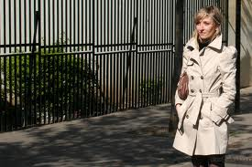
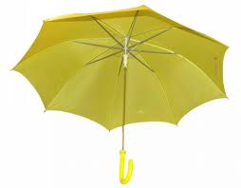
Qu’est-ce qu’on met quand il pleut?
Un imper(méable) beige
Un parapluie jaune

Slide 23
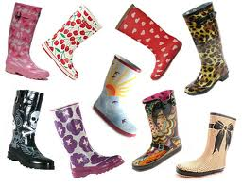
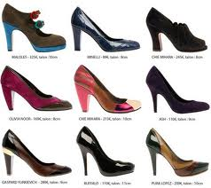
Qu’est-ce qu’on met aux pieds?
Des bottes (f.)
Des chaussures à talon

Slide 24
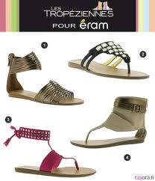
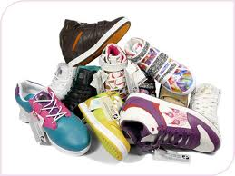
Des sandales (f.)
Des baskets (f.)

Slide 25
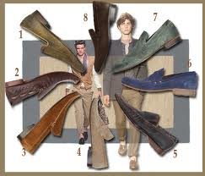
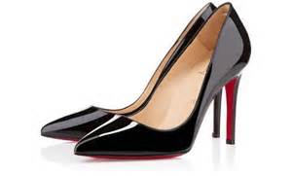
Des mocassins (m.)
Des escarpins (m.)

Slide 26
Qu’est-ce qu’on met quand il fait froid?
“Il fait froid” = It’s cold

Slide 27
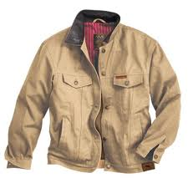
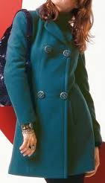
En novembre et en décembre, on porte….
Un blouson
Un manteau

Slide 28
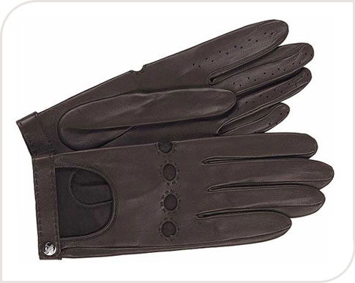
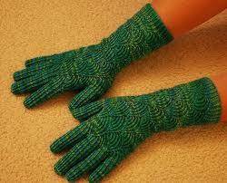
Qu’est-ce qu’on met aux mains?
Des gants en cuir
Des gants en laine

Slide 29
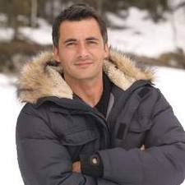
Un anorak

Slide 30
Les vêtements
Préférez-vous les pulls fins ou larges?
Qu’est-ce que vous avez dans votre placard?
Dans mon placard, il y a …
Dans mon placard, il n’y a pas de…
Qu’est-ce que vous portez en janvier?
en avril? en août?
en juin? en octobre?
Qu’est-ce que vous portez aujourd’hui?
Qu’est-ce que vous portez le week-end pour sortir?

Slide 31
Chassez l’intrus! Quel mot ne va pas avec les autres?
1. un polo, un jean, un pantalon
2. des chaussettes, des baskets, des gants
3. un manteau, un imperméable, un short
4. un costume, une robe, un tailleur, un chemisier
5. des tennis, des sandales, des bottes, des lunettes
6. un pull-over, un chemisier, un blouson, un jean
7. un short, des tennis, une jupe, un pantalon
8. un manteau, une veste, un pull, un maillot de bain
9. un pantalon, une écharpe, un foulard, une cravate
10. un parapluie, un chapeau, des bottes, un tee-shirt

Slide 32
Mettre—to put (on)
Je mets
Tu mets
Il met
Nous mettons
Vous mettez
Ils mettent
Impératif:
Mets ton pull!
Mettons des bottes!
Mettez vos gants!

Slide 33
mettre (=to put on) vs. porter (=to wear—ex. prêt à porter)
Pour aller en classe, combien de minutes mettez-vous?
Pour déjeuner?
Pour prendre une douche?
Pour vous habiller?
Pour vous coiffer?
Other meanings of mettre:
Mets ton sac dans ta chambre!
Tu peux mettre la table?
Qu’est-ce que vous mettez dans vos sacs tous les jours?

Slide 34
Les adjectifs démonstratifs
Je préfère ce chemisier.
J’aime bien cette robe et ces chaussures.
Vous n’allez pas acheter cet anorak?
Tu aimes les jupes?
Tu aimes cette jupe?

Slide 35
Les adjectifs démonstratifs
 | Féminin | Masculin & Devant une voyelle | Masculin & Devant une consonne
singulier | Cette jupe | Cet anorak | Ce manteau
pluriel | Ces écharpes | Ces imperméables | Ces maillots

Slide 36
Les adjectifs démonstratifs
Demonstrative adjectives are used to point out or clarify, and, like all adjectives in French, they agree in gender and in number with the noun they modify.
Note that “cet,” the masculine singular form before a vowel, sounds like “cette” the feminine singular form. When listening, use context clues to help you distinguish between masculine and feminine.
Exemples: Cet avocat est jeune. vs. Cette avocate est jeune.
Cet ingénieur est beau. vs. Cette ingénieur est belle.
**What other adjectives do you know that have a special singular masculine form before a vowel?**

